Slide 1
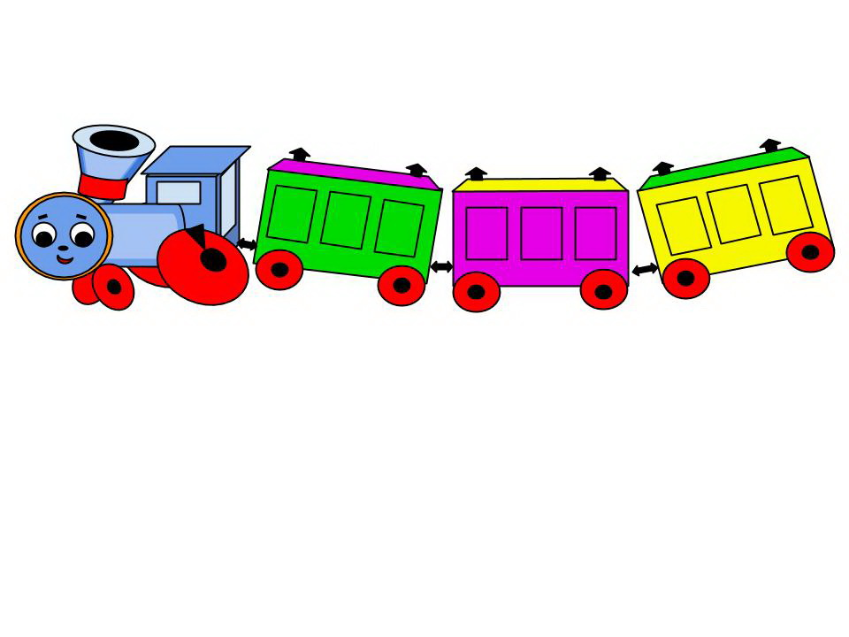
Презентация к занятию в подготовительной группе по теме «Транспорт».
Авилова Елена Валерьевна, воспитатель
МОУ «Центр развития ребенка № 1
Дзержинского района города Волгограда»

Slide 2
«Загадай-ка»

Slide 4
«Называй-ка»

Slide 5
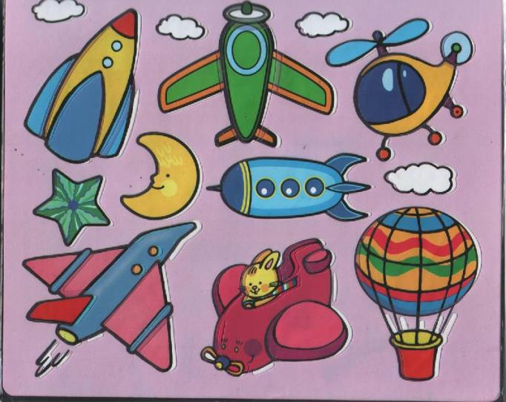
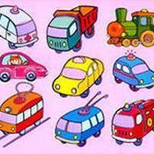
Водный транспорт
Воздушный транспорт
Наземный транспорт

Slide 6
«Управляй-ка»

Slide 7
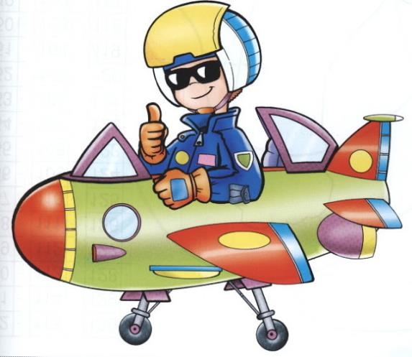

Slide 8
«Отдыхай-ка»

Slide 9
«Угадай-ка»

Slide 10
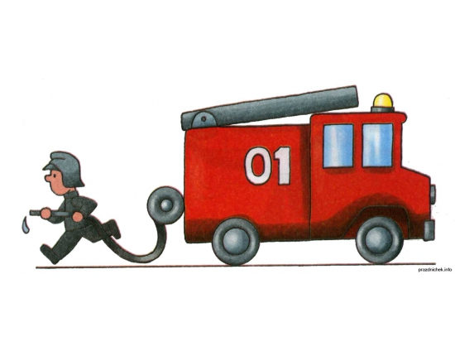
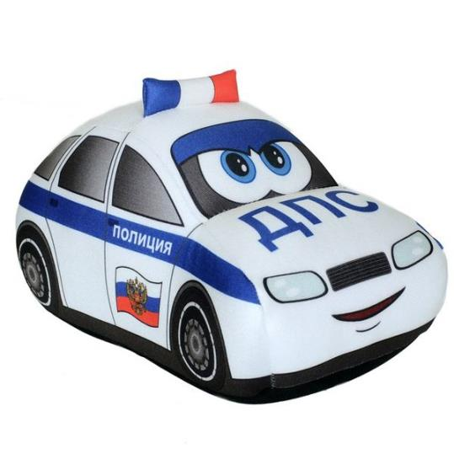

Slide 11
«Исключай-ка»

Slide 12
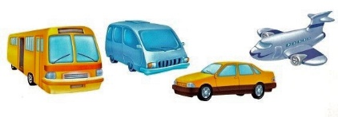

Slide 14
«Шутилка»

Slide 15
